Slide 1
Dysfunctional attentional bias and inhibitory control during anti-saccade task in patients with internet gaming disorder: An eye tracking study
Minah Kim, Tak Hyung Lee, Jung-Seok Choi, Yoo Bin Kwakc, Wu Jeong Hwang,Taekwan Kim, Ji Yoon Lee, Bo Mi Kimd, Jun Soo Kwona
Progress in Neuro-Psychopharmacology and Biological Psychiatry
Volume 95, 20 December 2019, 109717
Reporter：陳姿璇
Notes:
網路游戲成癮症患者在反掃視任務期間不正常的注意力偏移和抑制控制：一項眼動追踪研究

Slide 2
Introduction
隨著網路遊戲的日漸普及，過度和長期的沉迷於網路遊戲的人，不僅成為負面的社會情況，也已成為象徵精神疾病的行為。 (Fam, 2018; Kaptsis et al., 2016; King and Delfabbro, 2014; Laconi et al., 2017)
網路遊戲沉癮者(IGD)現在已經包含在《精神障礙診斷和統計手冊》第五版（DSM-5的第三部分“進一步研究的條件”中(American Psychiatric Association, DSM-5 Task Force, 2013)
先前的研究表示，IGD患者在認知功能和社會人口統計學特徵上都與與其他沉癮性疾病患者相似(Argyriou et al., 2017; Lim et al., 2016; Paulus et al., 2018)

Slide 3
Introduction
注意力偏移已被認為是沉癮性疾病的核心特徵之一，因為與沉癮相關的刺激因素具有能自動吸引注意力的能力。 (Anderson, 2016)
Zhou et al.(2012) 的研究中提出，注意力偏移會影響IGD患者的認知偏見，心理狀態缺乏靈活性，以及在相關的遊戲刺激因素在進行轉換任務中， IGD患者的抑制反應較困難。
先前的研究大多使用沉癮Stroop任務，來調查沉癮性患者的注意力偏移，沉癮性患者顯示出對沉癮相關的刺激因素比其他刺激因素，有較長的反應時間和抑制控制能力的問題。(Cox et al., 2006; Marks et al., 2014)

Slide 4
Introduction
沉癮Stroop任務也有侷限性，因為行為任務的結果會受到語言和運動能力以及複雜的認知過程影響，因此可能無法發現細微但重要的神經生物學差異。(Field and Cox, 2008)
Zhang et al.(2016)沉癮Stroop任務中，IGD患者在遊戲相關字詞和中性字詞的反應時間之間沒有差異。但以他們的腦部活化所形成的功能性磁振造影(fMRI)，遊戲相關的字詞比中性字詞還要高。
因此有學者提出可以直接追蹤參與者注視的眼睛追蹤方法，來測量比行為測量更敏感的沉癮相關刺激的注意力偏移。 (Christiansen et al., 2015; Dias et al., 2015; Liu et al., 2011)
Notes:
功能性磁振造影
一種神經影像學技術。其原理是利用磁振造影來測量神經元活動所引發的血液動力改變。
血流與血氧的改變（兩者合稱為血液動力學）與神經元的活化有著密不可分的關係。
神經細胞活化時會消耗氧氣，而氧氣要藉由神經細胞附近的微血管以紅血球中的血紅素運送過來。因此，當腦神經活化時，其附近的血流會增加來補充消耗掉的氧氣。從神經活化到引發血液動力學的改變，通常會有1-5秒的延遲，然後在4-5秒達到的高峰，再回到基線（通常伴隨著些微的下衝）。這使得不僅神經活化區域的腦血流會改變，局部血液中的去氧與帶氧血紅素的濃度，以及腦血容積都會隨之改變。

Slide 5
Introduction
使用反向掃視任務，可以測量參與者的抑制控制能力。
在正向掃視條件下，指示參與者觀察視覺刺激，而在反向掃視條件下，參與者應從相反方向移開視線刺激。 (Munoz and Everling, 2004)
儘管IGD與其他沉癮性疾病都有認知障礙和社會人口統計學的特徵，但尚不清楚IGD患者的神經生物學基礎，是否支持將IGD患者歸類為沉癮性疾病。
但已知注意力偏移是沉癮性疾病的關鍵特徵，因此旨在調查在IGD患者中是否像其他沉癮性疾病一樣，注意力偏移的神經生物學基礎發生了改變。

Slide 6
Introduction
主要目的是研究使用反向掃視任務調查IGD患者的注意力偏移
假設IGD患者在遊戲相關的刺激時，眼睛掃視控制方面會表現出損害。
假設在反掃視任務期間眼動的改變，與網路游戲沉癮的嚴重程度有顯著相關。

Slide 7
Methods
參與者：23位IGD患者和27位健康對照組
所有IGD患者每天都會玩網絡遊戲超過4小時，並且沒有接受藥物治療。
健康對照組每天玩網路游戲的時間均不超過2小時，且沒有精神病史。
所有研究參與者都是右撇子。

Slide 8
Methods
填寫Internet Addiction Test（IAT）評估網絡遊戲沉癮的嚴重程度(alpha信度為0.91)
智商（IQ）使用韓國韋氏成人智力量表-III進行測量。(Kim et al., 1994)
排除具有藥物依賴性、神經疾病、伴有意識喪失的腦損傷、有文獻記載的認知後遺症或智力損傷患者(IQ < 70)。

Slide 9
Methods
Apparatus
19英吋顯示器(1280x1024像素) 使用Experiment Builder v.2.1.45 軟體 (SR Research, Ottawa, Ontario, Canada)
眼動儀的測量，使用Eyelink 1000 (SR Research)
分析眼動數據，使用DataViewer v.3.1（SR Research）

Slide 10
Methods
掃視任務：包括正向掃視區塊(指示參與者當出現圖片時，將視線移至圖片上)和反向掃視區塊(指示參與者當出現圖片時，將視線移至圖片的反方向)
3種圖片刺激：遊戲相關圖片、中性圖片和雜亂的圖片
遊戲相關圖片：包括遊戲景色、遊戲角色、遊戲的劇情場景(取自英雄聯盟（LOL）)
中性圖片：自然場景或物體，從國際情感圖片系統（IAPS）數據庫中選擇的
雜亂的圖片：從遊戲相關圖片和中性圖片挑選與遊戲內容較無影響的圖片，並重新隨機排列
Notes:
英雄聯盟是一種流行的大型多人在線角色扮演遊戲

Slide 11
Methods
參與者的頭部保持在下巴托上，以避免出現移動。
下巴託與顯示器之間的距離為70 cm，垂直軸的視角為17°，水平軸的視角為22°。
任務區塊
15個遊戲相關的圖片，15個中性圖片和30個雜亂的圖片，總共60個測試。
任務執行的總持續時間約為15分鐘(包括指令、4個任務區塊及任務區塊之間的1分鐘休息時間)

Slide 12
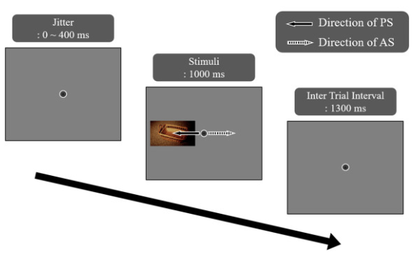
Methods
在每個測試區塊開始前的注視為0-400ms
每1000ms的測試以隨機方式排序
測試區塊內的間格為1300ms

Slide 13
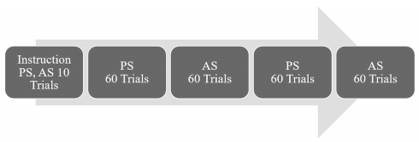
Methods
Step 1
進行9點校準和驗證
Step 2
參與者觀看灰色背景上所顯示的注視標記(34×34像素)
在反向掃視任務結束之後，參與者須對網路遊戲圖片呈現的心理價值、激勵感、渴望感，進行9分的評分量表

Slide 14
Methods-Data analysis and statistical analysis
在眼動數據分析中，只收集眼睛在注視區域內的數據
在注視區域內移動到的第一個注視點的時間
錯誤率(在反向任務中注視錯方向的次數比率)
比較人口統計和臨床特徵以及分析網路沉癮者(IGD)和健康對照組(HC)所有的測試
智力IQ為共變項

Slide 15
Methods-Data analysis and statistical analysis
使用R統計軟體的‘lme4’ package執行一個線性混合效應模型的混和設計ANOVA分析
為了調查在反向掃視任務中，注視區域內移動到的第一個注視點的時間和錯誤率之間的差異，以及群組間和圖片型態之間的差異
使用R統計軟體的’emmeans’package來執行Bonferroni事後檢定，來揭示具體的差異

Slide 16
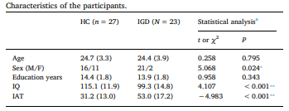
Result
IGD和HC在年齡和受教育程度方面無顯著差異。
IGD患者的Internet Addiction Test(IAT)分數比HC高(t = −4.982, P < .001)
IGD患者的IQ分數比HC低(t = 4.107, P < .001)

Slide 17
Result
正向掃視區域
IGD患者和HC的注視區域內到第一個注視點的時間有顯著的差異(F = 4.769, P = .011)
IQ在注視區域內第一個注視點沒有顯著差異(F = 0.848, P = .362).
IGD患者在遊戲相關圖片和中性圖片比雜亂圖片的注視區域內移動到的第一個注視點的時間還短
遊戲相關圖片vs.雜亂圖片(t = −10.62, P < .001)
中性圖片 vs.雜亂圖片(t = −8.599, P < .001)

Slide 18
Result
正向掃視區塊
HC對於遊戲相關圖片反應最快，對於中性圖片的反應適中，對於雜亂圖片最慢(遊戲相關圖片vs中性圖片,t= −9.017, P < .001;中性圖片 vs.雜亂圖片, t = −4.769, P < .001)
錯誤率在兩組之間(F = 2.048, P = .159)和圖片型態之間(F = 0.578, P = .563)都沒有差異

Slide 19
Result
反向掃視區域
IGD患者和HC對於注視區域內到第一個注視點的時間沒有顯著的差異(F = 0.527, P = .471)，圖片型態之間也沒有顯著差異(F = 2.991, P = .055)
錯誤率在兩組之間沒有顯著差異(F = 1.932, P = .171)
錯誤率在圖片型態之間有顯著差異(F = 13.362, P < .001)
錯誤率在組別和圖片型態之間有交互作用(F = 3.706, P = .028)

Slide 20
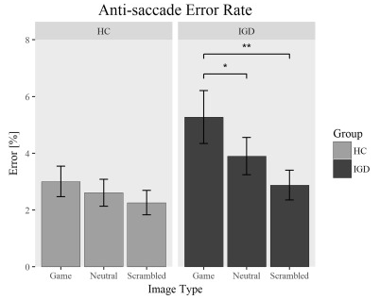
Result
反向掃視區塊
IGD患者在遊戲相關圖片中顯示出比中性圖片和雜亂圖片還高的錯誤率
遊戲相關圖片vs.中性圖片 (t = 3.071, P = .042)
遊戲相關圖片vs.雜亂圖片(t = 5.350, P < .001)

Slide 21
Result
在兩組中，心理價值(F = 0.845, P = .364)、激勵感(F = 1.015, P = .320)、渴望感(F = 0.577, P = .452)的9分評分量表中，沒有顯著的差異
在圖片形態中，心理價值(F = 21.254, P < .001)、激勵感(F = 20.913, P < .001)、渴望感(F = 8.987, P = .005)的9分評分量表中，有顯著的差異
激勵感與組別和圖片型態之間的交互作用中，有顯著差異
在相關性分析中， Internet Addiction Test得分與眼睛移動變項(錯誤率)間相關性不顯著（r = 0.084，P = .702）。

Slide 22
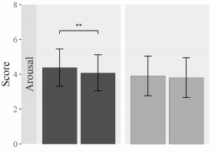
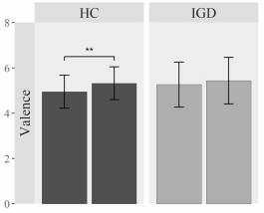
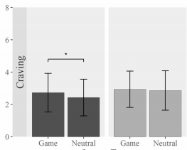
Result
HC的評分量表中，遊戲相關圖片相較於中性圖片，顯示出較高激勵感和渴望感，較低的心理價值
IGD的評分量表中，心理價值、激勵感和渴望感在遊戲相關圖片相較於中性圖片沒有顯著差異。

Slide 23
Discussion
在正向掃視情形下，根據圖片型態的不同，眼睛到第一個注視點的時間也會不同。但在錯誤率上，兩組之間沒有差異
在反向掃視情形下，IGD患者在遊戲相關圖片上比中性圖片和雜亂圖片，呈現出顯著較高的錯誤率，但在心理價值、激勵感、渴望感的評分分數上，遊戲相關圖片跟中性圖片都呈現出相似的分數。
在反向掃視情形下，健康對照組在圖片型態的不同上，錯誤率沒有顯著差異，但在遊戲相關圖片相較於中性圖片下，有較高的激勵感和渴望感，較低的心理價值。
這些發現表示IGD患者的注意力偏移有著主觀研究沒有發現的生物學基礎
，也表示IGD患者在自動掃視的控制中存在障礙，且表現出對遊戲相關圖片的耐受性，即不會因為情緒的影響而產生變化。

Slide 24
Discussion
自動掃視，是腦部額葉皮質和基底神經節的一種功能。(Munoz and Everling, 2004)
Li et al.(2014)指出患有網路沉癮症的患者，其額葉基底神經節通路的活化性會降低。
因此在IGD患者中所觀察到，與遊戲相關圖片在反掃視實驗中的錯誤率增加，可能是由於腦部額葉皮質和基底神經節異常所導致。
Notes:
證實假設1

Slide 25
Discussion
反掃視任務的錯誤率與Internet Addiction Test（IAT）所衡量的網路沉癮嚴重程度沒有任何顯著關係。
可能是由於樣本量小以及未接受藥物強制治療的IGD患者的IAT評分低
Notes:
沒有證實前面的假設

Slide 26
Conclusion
這些結果補充了IGD患者在注意偏移的生物學基礎，當前的研究使用眼動追踪方法提供了一種敏感、直接的注意力偏倚測量方法，可以利用在將來的研究中。

